Slide 1
Skyscraper
2016180023 서원준
2019180016 백종화
2019180031 이윤석

Slide 2
목차
연구목적
게임소개 및 특징
타 게임과의 비교
게임방법
기술적요소 및 중점 연구분야
개인별 준비 현황
개발일정 및 구성원 역할 분담
추가 영상
Q & A

Slide 3

연구목적
1
언리얼 엔진5를 이용한 게임 제작 능력 향상
언리얼 엔진5의 소스코드 분석 가능

Slide 4
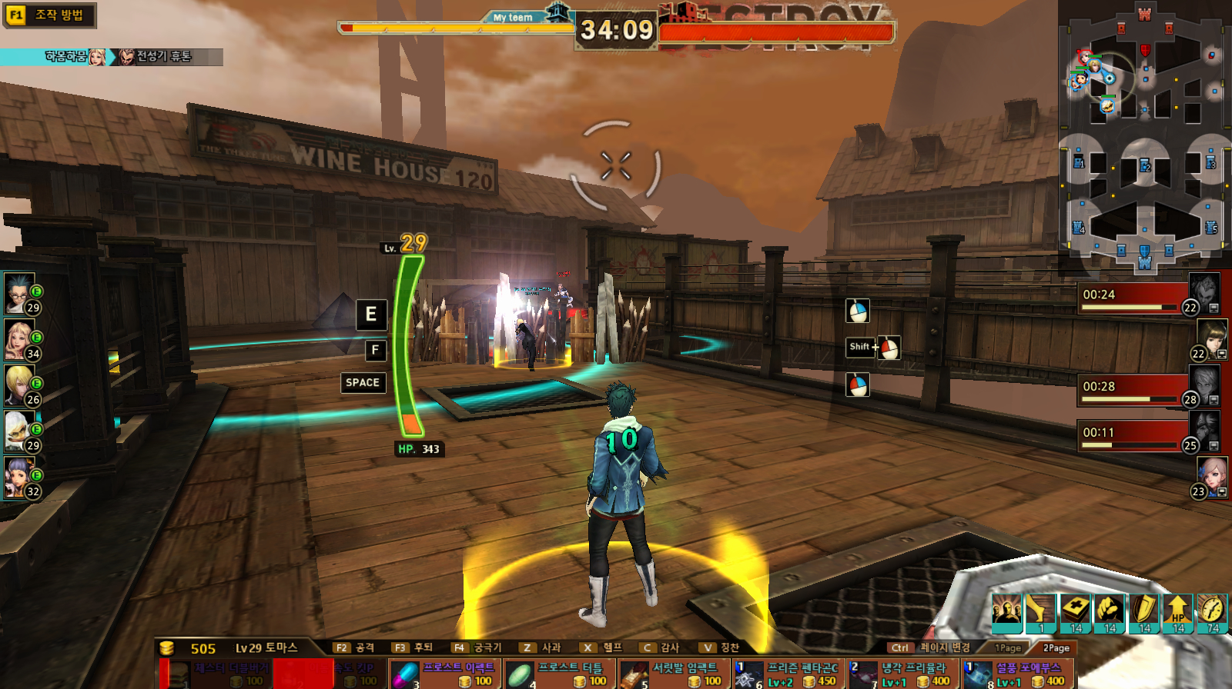
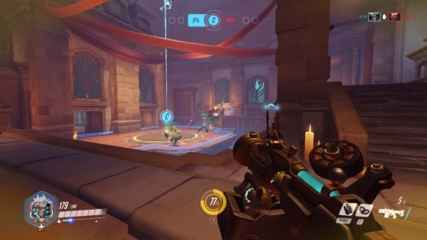
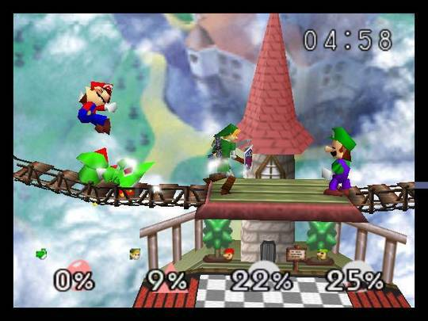
게임 소개
2
소재 : 붕괴하는 건물들 사이에서 전투하는 팀 대전 게임
플랫폼 : PC(windows)
장르 : 난투형 액션 TPS
모티브 게임 : 사이퍼즈, 오버워치, 대난투 스매쉬 브라더스

Slide 5
게임 소개
3
게임 방식 : 3:3 팀 데스매치
승리 조건 : 팀의 킬 카운트를 다 채우거나 최후의 생존자가 되기
적의 체력을 다 깎거나 일정 높이 이하로 내려가면 처치 판정
전투 특징 : 6 종의 캐릭터의 고유스킬 2개가 존재
고유한 기술이나 착용한 무기로 지형지물을 활용해 전투
아이템 : 개인 버프, 맵의 환경 변화, 전투를 유리하게 만들어 줄 아이템이
특정 장소에 스폰,획득하기 위해 전투 유도.
플레이타임 : 한 경기에 10~15분

Slide 6
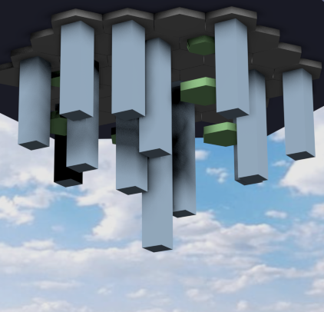
게임 소개 - 맵
4
전체 크기
총 지름 200M, 37개의 타일로 구성
빌딩
1단계: 75m
2단계: 100m
3단계: 125m
랜드마크: 150m (빌딩의 폭: 20x20)
부유 타일
빌딩이 없는 타일에 배치, 상하 왕복 이동
엘리베이터
각 빌딩의 최하층에서 최상층으로 이동 가능
리스폰
타일 낙하 단계마다 두개의 리스폰 빌딩 선정
Notes:
맵 전경
부유 타일은 빌딩이 없는 타일 중 랜덤하게 배치

Slide 7
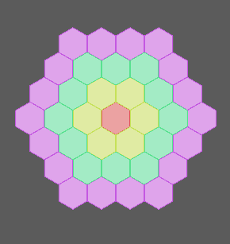
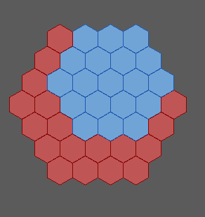
게임 소개 - 맵
5
1. 맵 초기 상태 - 구역은 총 3개 - 각 구역에 빌딩이 무작위 배치 - 3구역 - 8개 / 2구역 - 4개 / 1구역 - 1개 중앙 - 랜드마크
2. 맵 1차 낙하(시작 5분 후) 지름이 타일 5개가 되도록 축소 (빨간 부분 낙하 진행)
맵을 위에서 내려다본 형태
중앙 블록(랜드마크)를 감싸는 형태로 1구역, 2구역, 3구역 으로 구분
3구역에는 8개, 2구역에는 4개, 1구역에는 2개 의 빌딩이 무작위로 배치
이후 남은 타일의 3구역에는 4개, 2구역에는 2개, 1구역에는 1개 의 부유 타일이 무작위로 배치
시간 경과에 따라 타일 (자기장) 단계가 진행, 가장자리에 스폰 빌딩을 배치
1단계: 맵 초기 상태
2단계(빨간색): 지름이 타일 5개가 되도록 축소
3단계(노란색): 지름이 타일 3개가 되도록 축소
4단계(초록색): 남은 타일 중 랜덤하게 하나씩 타일 낙하

Slide 8
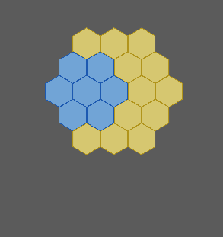
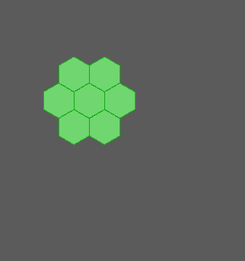
게임 소개 - 맵
6
3. 맵 2차 낙하 (1차 낙하 5분 후) 지름이 타일 3개가 되도록 축소 (노란 부분 낙하 진행)
4. 맵 3차 낙하 (2차 낙하 5분 후) 남은 타일 중 랜덤한 타일이 하나씩 낙하

Slide 9
게임 소개 - 아이템
7
게임시작 후 또는 타일 낙하가 진행되고 생성
상호작용 키를 5~10초간 눌러서 획득
한 건물에 랜덤한 층에 생성
(타일 낙하 단계에 따라 5 ,3 ,1개 무작위 건물에 한 번에 생성)
아이템은 3가지 유형으로 각 아이템은 3개의 희귀도를 가짐
유형은 아이템이 생성되면서 미니맵으로 알 수 있음
희귀도는 획득 후 확률에 따라 정해짐

Slide 10
게임 소개 - 아이템
8
유형
유형1: 개인버프
n초 무적, n초간 탄창 / 부스트 무한 등
유형2: 팀버프
스테이터스 수치(이동속도 등) 강화
유형3: 환경 변화
중력 강화/약화, 적 위치의 건물 파괴 등
희귀도
1단계: 60% 확률로 결정
2단계: 30% 확률로 결정
3단계: 10% 확률로 결정
타일 낙하 단계가 늘어날수록 고등급 아이템 획득 확률이 증가
희귀도 단계가 높아질수록 아이템 효과가 강화
Notes:
같은 유형의 아이템이라도 희귀도에 따라 수치가 다름

Slide 11
게임소개 - 진행
9
시간(분)
0
5
10
15
게임 시작
1차 타일 낙하
2차 타일 낙하
3차 타일 낙하
리스폰 불가
데스매치
라스트 팀 스탠딩
Notes:
15분이 지나면 데스매치 카운트가 더 많은 팀에게 이로운 버프 부여

Slide 12
게임 소개 - 캐릭터
10
크기
평균 1.6m
이동
걷기/활공: 5Km/h, 대쉬: 10Km/h
무기
근거리 3종류, 원거리 3종류가 존재
플레이어는 근거리, 원거리 무기 하나씩 선택하여 전투에 사용
초기 시작 및 리스폰 전에 무기 교체 가능
스킬
캐릭터마다 고유한 일반 스킬 1개, 특수 스킬 1개 보유
일반 스킬은 짧은 쿨타임, 특수 스킬은 긴 쿨타임

Slide 13
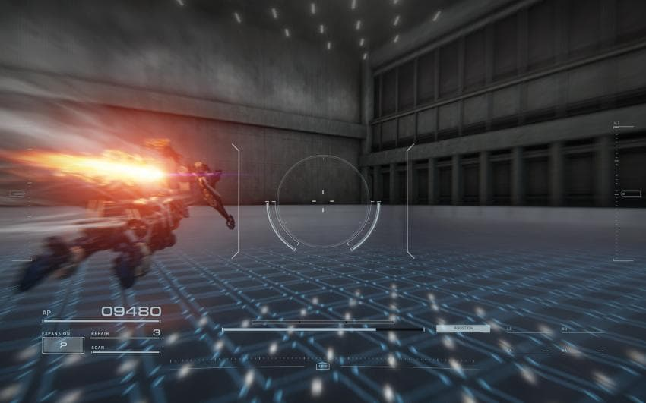
게임 소개 - 부스터
11
부스터:
건물 사이를 날아 다닐 수 있게 부스터가 존재.
기능
대쉬(LShift) - 풀게이지 기준 10초 사용 가능
활공(SpaceBar) - 풀게이지 기준 5초 사용 가능
두 기능 게이지는 공유 / 두 기능 동시 사용 가능

Slide 14
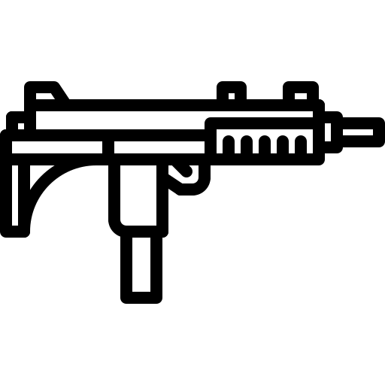

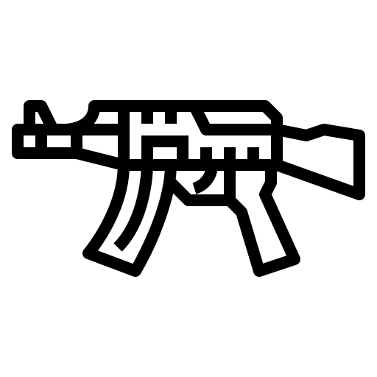

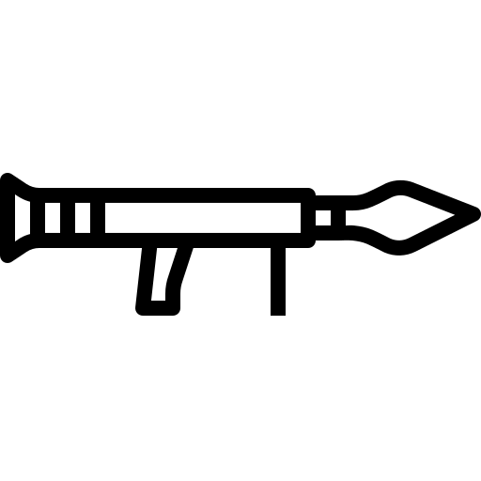

게임 소개 - 무기
12
연사력
공격속도
기관단총
단검
원거리
근거리
돌격소총
카타나
공격력
공격범위
로켓포
대검
Notes:
연사력 특화와 공격력 특화로 구분
공격속도와 공격범위 특화로 구분

Slide 15



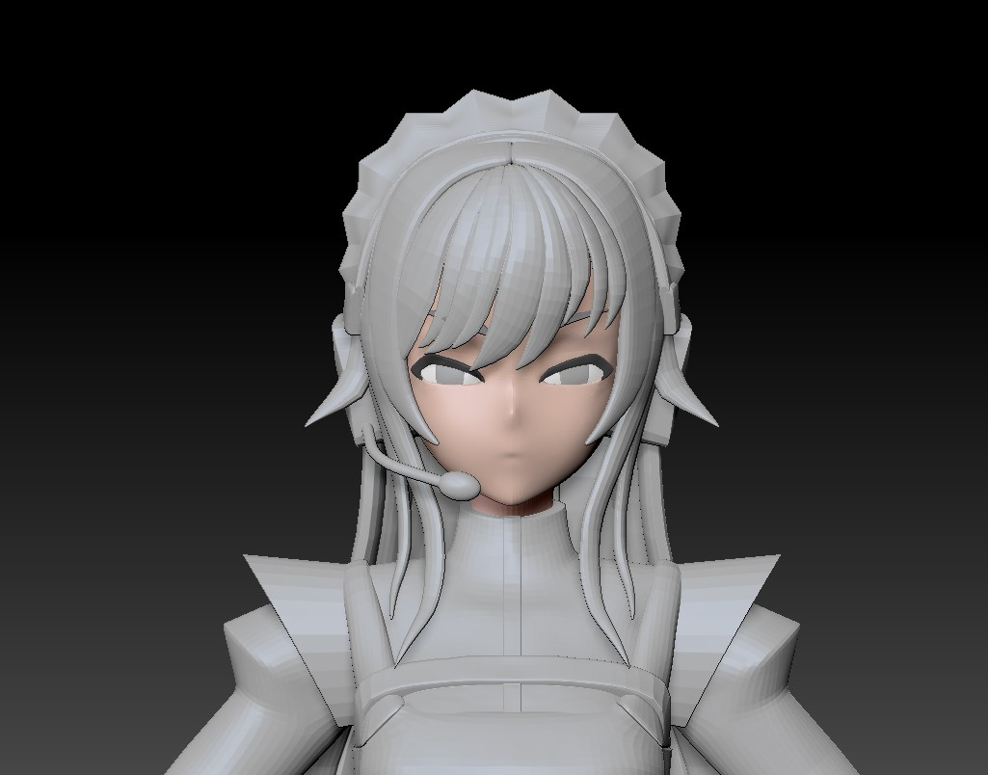
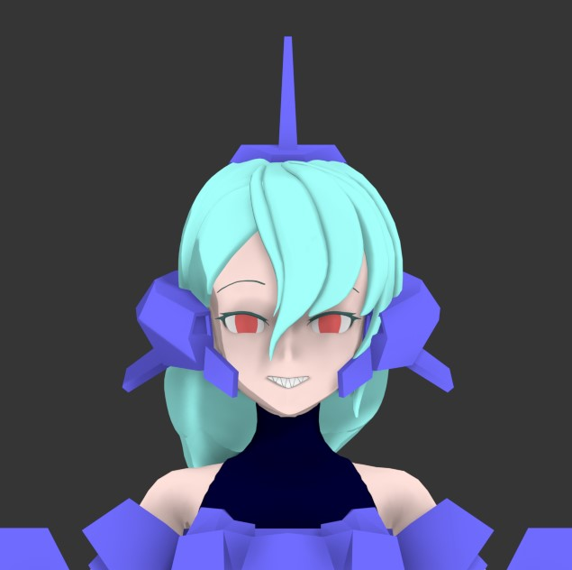
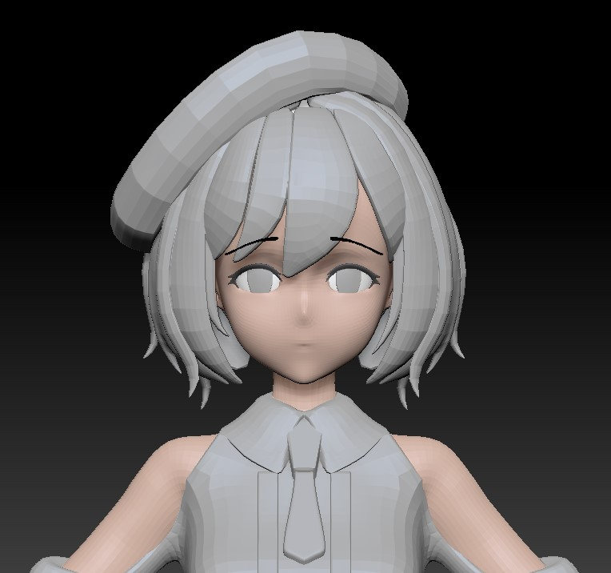
게임 소개 - 스킬
13
가드 | 바람 | 전기
일반: 방패 들기
특수: 광역 배리어
일반: 바람 쏘기
특수: 허리케인 생성
일반: 덫 설치
특수: 광역 슬로우
Notes:
컨셉 구두로 전하기

Slide 16



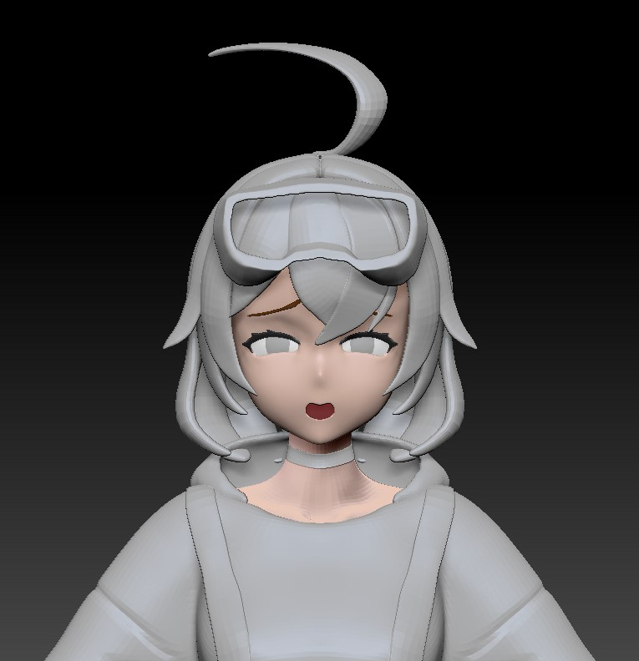
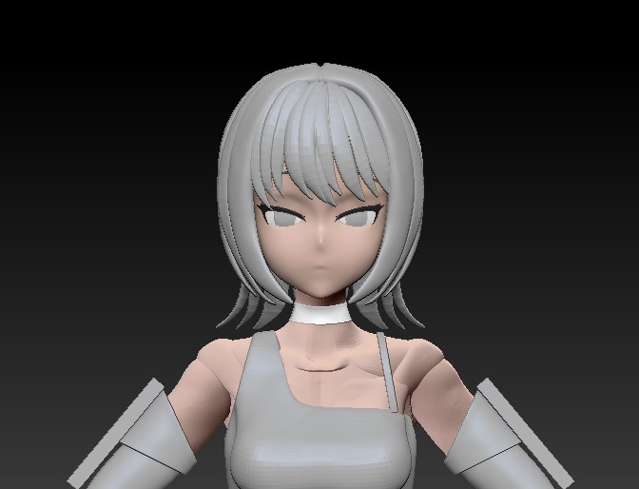
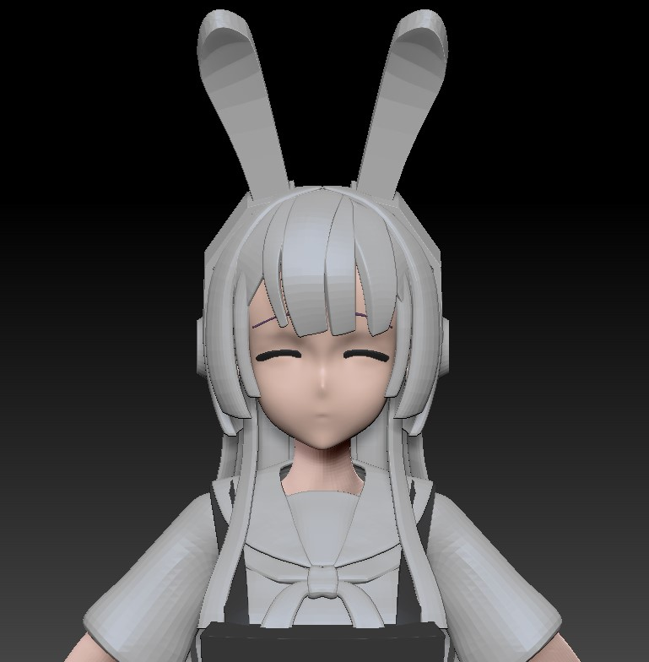
게임 소개 - 스킬
14
부메랑 | 암살자 | 레이더
일반: 단일 적 끌기
특수: 광역 모으기
일반: 은신, 공/이속 증가
특수: 잡기 공격
일반: 적 탐지
특수: EMP(부스터 불가)
Notes:
컨셉 구두로 전하기

Slide 17
타 게임과의 비교
15
건물이 거꾸로 배치되어 색다른 비주얼 제공
타일 낙하(자기장) 시스템을 통한 스피디한 진행
아이템을 통한 변수 창출
무기와 스킬을 사용한 스타일리시 액션
Notes:
환경변화같은 아이템으로 다양한 변수 창출
무기가 고정되어있는 타 게임과 다르게 우리 게임은 무기를 다양하게 선택해서 전투할 수 있다.
또한 전투 도중에 무기를 다른것으로 교체할 수 있다.

Slide 18
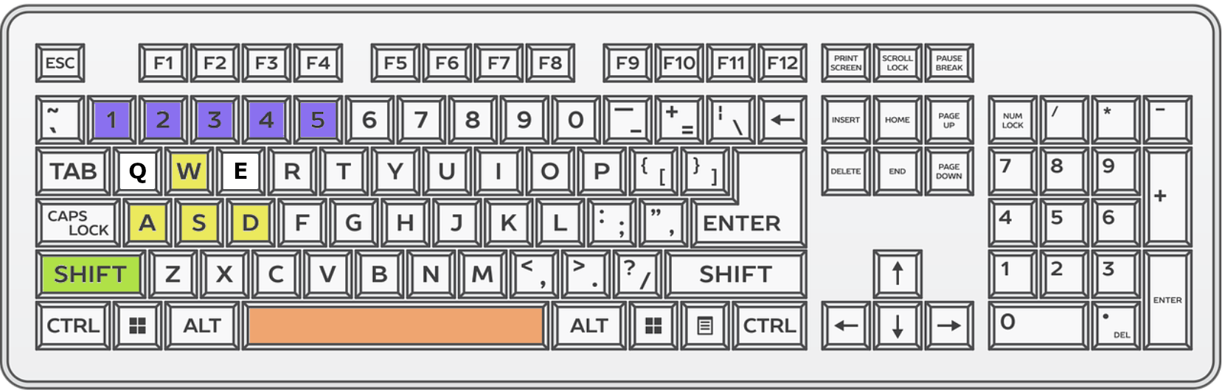

게임방법
16
W, A, S, D - 이동
SHIFT - 대쉬(횡이동)
스페이스바 - 부스터(종이동)
1, 2, 3, 4, 5 - 무기, 스킬, 아이템
(커스텀 키 맵핑 기능 구현)
마우스 이동 - 카메라 회전
좌클릭 - 공격, 발사
우클릭 - 조준
마우스 휠 - 무기 변경

Slide 19
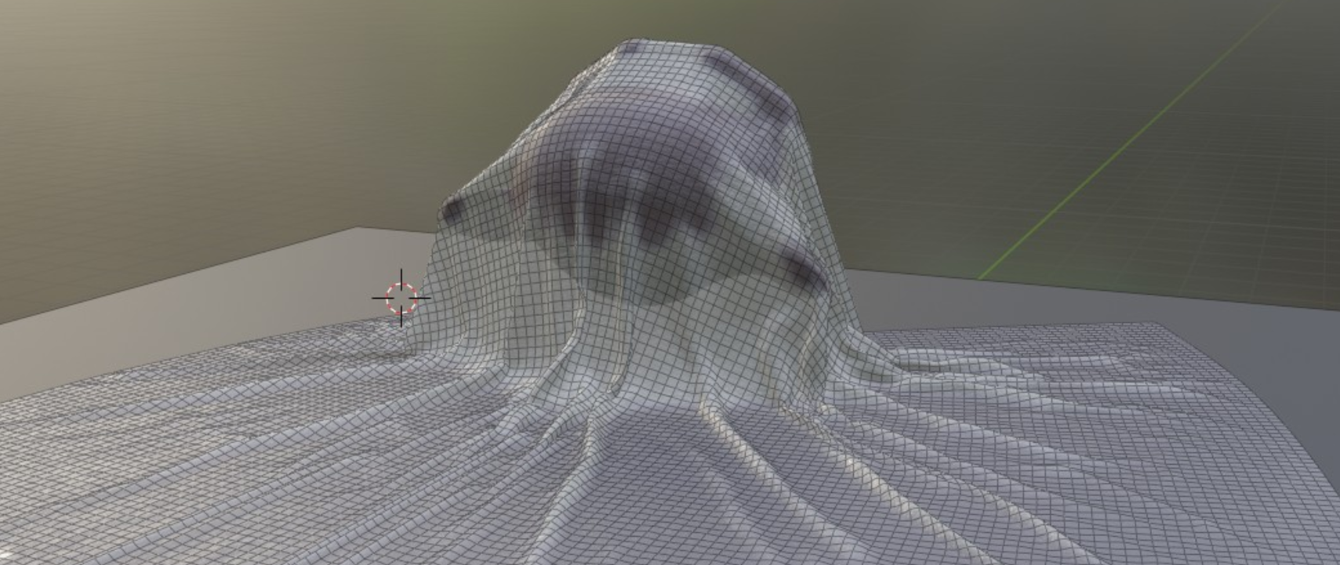

기술적요소 및 중점연구분야
17
Chaos Cloth data를 활용한 상호작용
메쉬가 물 및 먼지 등에 의해 상호작용, 무게, 질감 등 현실적인 물리 적용 형성
IOCP 서버
AWS를 통한 클라우드 연동
Notes:
건물 내 수도 파이프에서 물이 터져나오게 구현, 먼지는 건물이 부서지면 필연적으로 생성되므로

Slide 20
개인별 준비 현황
18
서원준 | 백종화 | 이윤석
3D모델링1, 2 3D애니메이션 1, 2 게임사운드 현장실습(유니티 프로젝트 그래픽 리소스 제작) | C/C++ 프로그래밍 STL 게임엔진1 3D게임프로그래밍1 자료구조 네트워크게임프로그래밍 서버 프로그래밍에 관한 책을 통해 추가 지식 공부 중 AWS aducation으로 아마존 클라우드 시스템에 대해 학습 | C / C++ 프로그래밍 STL 게임엔진1 3D게임프로그래밍1 자료구조 알고리즘 온라인 강의 및 책을 통해 공부

Slide 21
개발일정 및 구성원 역할 분담
19
 | 1 | 2 | 3 | 4 | 5 | 6 | 7 | 8
리소스(모델링, 리깅)
리소스(맵핑, 이펙트)
리소스(사운드, UI 등 기타)
클라 기본 로직 구현
중점 연구 구현
인게임 컨텐츠 제작
세부 게임 제작
서버 개발
클라우드 테스트
테스트 및 버그 수정
서원준
백종화
이윤석
모두

Slide 22
추가 영상
20
제트팩:
https://youtu.be/WdyuYSYD2jw?si=bMU0U2yW-ntr0jTJ&t=28
스킬: https://youtube.com/playlist?list=PLzwxvdRLKz-qUk1qD63pXxvpyA37RqrKY&si=IlJNSRKyrXUoQ0pX

Slide 23
Q & A

